Slide 1
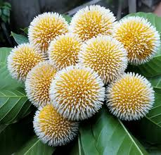
সবাইকে আজকের পাঠে স্বাগতম।

Slide 2
পরিচিতি
শ্রেণিঃতৃতীয়
বিষয়ঃবাংলাদেশ ও বিশ্ব পরিচয়
অধ্যায়ঃএগার
পাঠশিরোনামঃআমাদের ইতিহাস ও সংস্কৃতি
পাঠ্যাংশঃনববর্ষ ও অনান্য উৎসব
সময়ঃ৫০ মিনিট
বিপ্লব কুমার দাস
সহকারী শিক্ষক
লুটিয়া সরকারি প্রাথমিক
বিদ্যালয়
লোহাগড়া, নড়াইল।

Slide 3
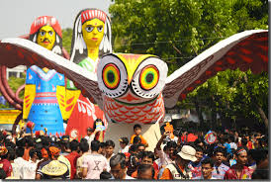
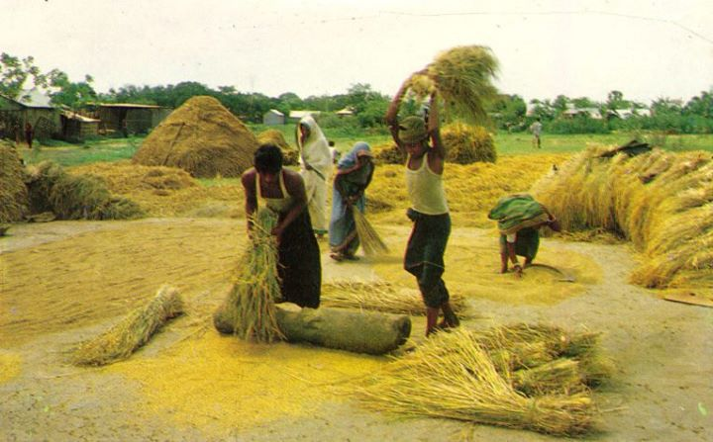
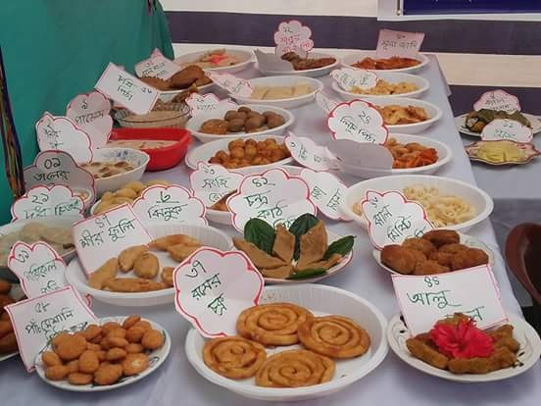
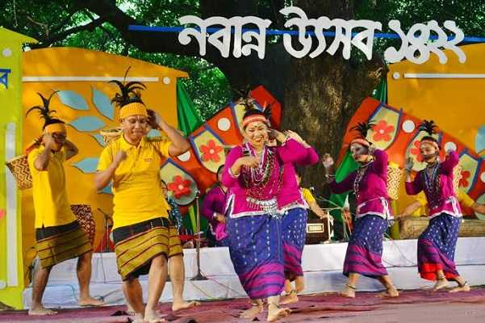
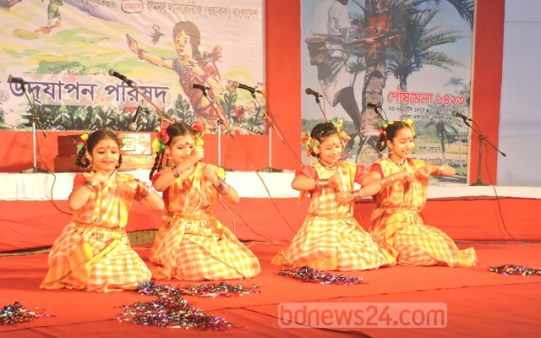
কিসের ছবি এগুলো?
ছবিগুলো দেখে কি মনে হচ্ছে তোমাদের?
ছবিগুলো মনোযোগ দিয়ে দেখ।
বাংলা নববর্ষ
ধানকাটা
পৌষের পিঠাপুলি
বাংলা নববর্ষ
নবান্ন উৎসব
পৌষমেলা
তাহলে এক কথায় এগুলোকে আমরা কি বলতে পারি ?

Slide 4
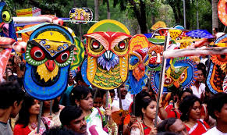
আজকের পাঠ
নববর্ষ ও অন্যান্য উৎসব

Slide 5
শিখনফল
এই পাঠ শেষে শিক্ষার্থীরা যা শিখবে-
15.4.1 দেশের সামাজিক উৎসবগুলো বলতে পারবে (বাংলা নববর্ষ
পৌষমেলা,নবান্ন উৎসব ইত্যাদি)।
১৫.4.2 বিভিন্ন সামাজিক উৎসবে অংশগ্রহন করবে।

Slide 6
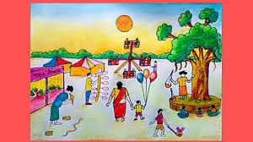
উপকরণঃ
বাংলা নববর্ষের বিভিন্ন ছবি
মাটির খেলনা,হাঁড়ি,পুতুল এর মডেল
ফসল কাটার ছবি,
বিভিন্ন রকম পিঠার ছবি
এবং বাস্তব পিঠা

Slide 7
এসো একটি ভিডিও দেখি।

Slide 8
তোমরা কি কেউ বলতে পারবে আজ কি বার?
বাংলা নববর্ষের প্রথম মাস কোনটি?
বৈশাখ
বৈশাখ মাসের ১ তারিখ কে আমরা কি বলি জানো?
এটা কোন মাস কেউ কি জানো (বাংলা ও ইংরেজী)?
১৪ই এপ্রিল
ইংরেজীতে কোন মাস কত তারিখ হয় জানো?

Slide 9
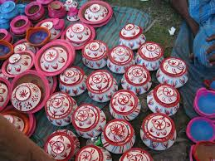
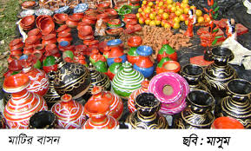
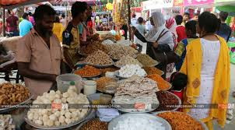
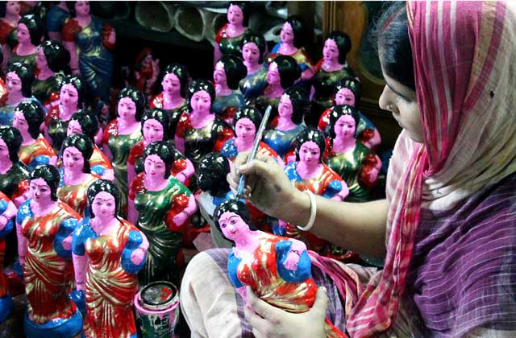
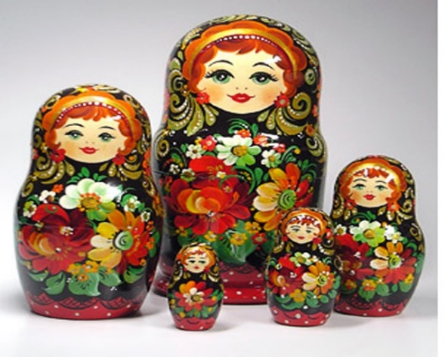
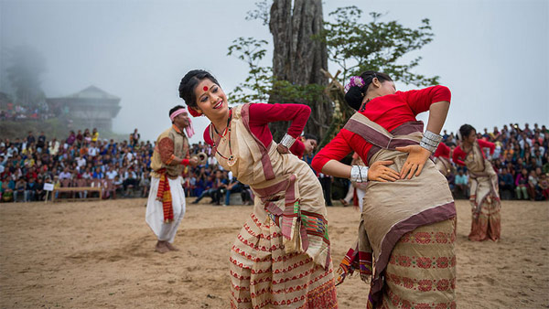
মাটির হাঁড়ি
মাটির খেলনা
বিভিন্ন রকম মিষ্টি
মাটির পুতুল
কাঠের পুতুল
নাচ-গান
বৈশাখী মেলায় মাটির খেলনা,হাঁড়ি,পুতুল,বিভিন্ন রকমের মিষ্টি, কাঠের তৈরি জিনিস ইত্যাদি
পাওয়া যায়।এসব মেলা ছোটদের জন্য খুবই মজার।

Slide 10
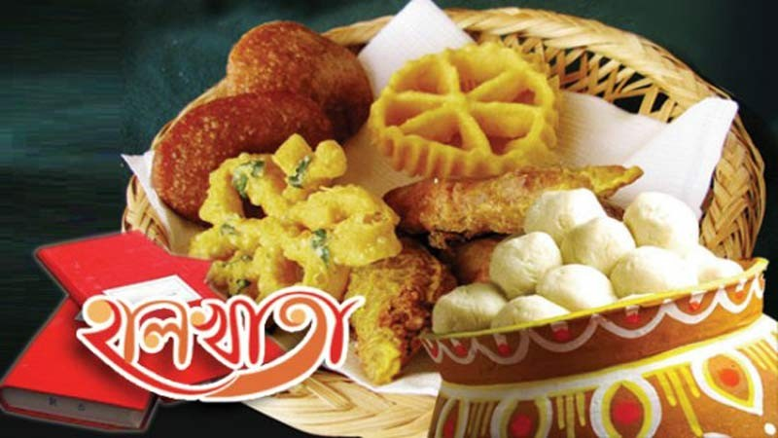
ছবিগুলো দেখে কি মনে হচ্ছে তোমাদের?
পহেলা বৈশাখে ব্যবসায়ীরা নতুন খাতায় নতুন বছরের হিসাব লিখতে শুরু করেন।
একে হালখাতা বলা হয়।

Slide 11
একক কাজঃ
নববর্ষ উৎসব আমরা কিভাবে পালন করি তার একটি বল?
শিক্ষার্থী বলবে শিক্ষক বোর্ডে লিখবেন। যেটা বলা হয়ে যাবে সেটা বাদ দিয়ে বলতে বলবেন।

Slide 12
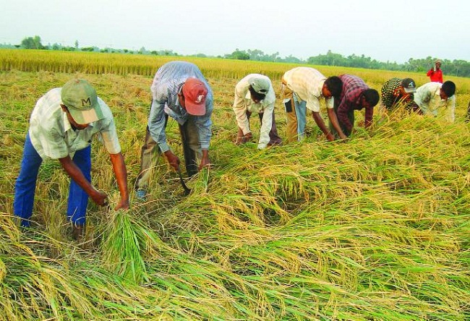
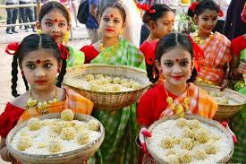
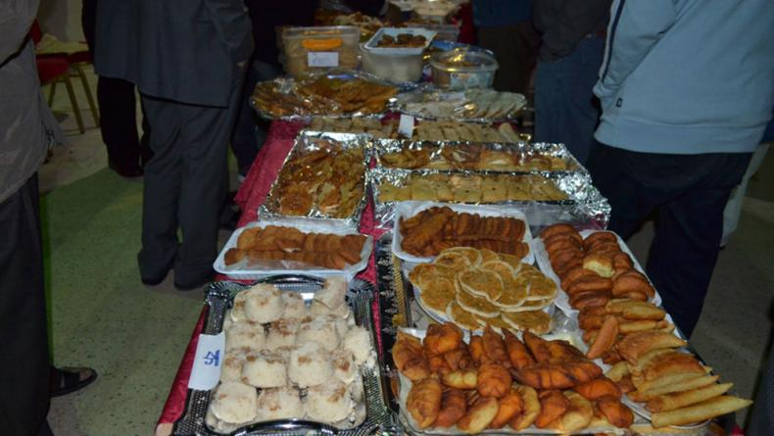
ছবিগুলো দেখে তোমাদের কিছু মনে পড়ছে?
নিচের ছবিগুলো মনোযোগ দিয়ে দেখ।
নবান্ন গ্রাম বাংলার একটি উৎসব ।এটি ফসল কাটার উৎসব।বাংলা অগ্রহায়ন মাসে আমন ধান কেটে ঘরে তোলা হয়।এ সময় নতুন ধান ঘরে তোলার আনন্দে কৃষকরা মেতে ওঠেন।ঘরে ঘরে নতুন ধানের চাল দিয়ে নানারকম পিঠা ও খাবার তৈরি করা হয়।

Slide 13
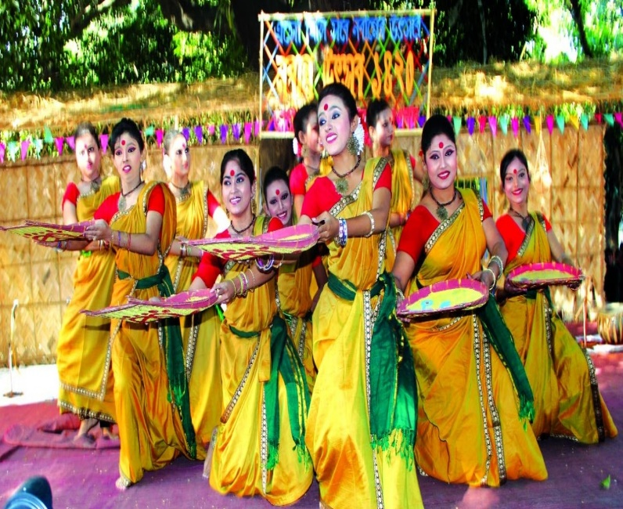
পাশাপাশি আয়োজন করা হয় নানা রকম নাচ-গানের।

Slide 14
জোড়ায় কাজঃ
নবান্ন উৎসবে আমরা কী কী করি আলোচনা করে লেখ।

Slide 15
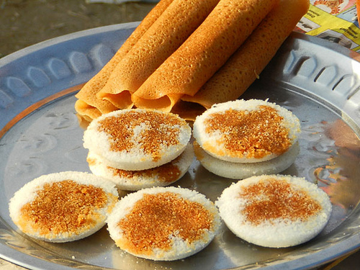
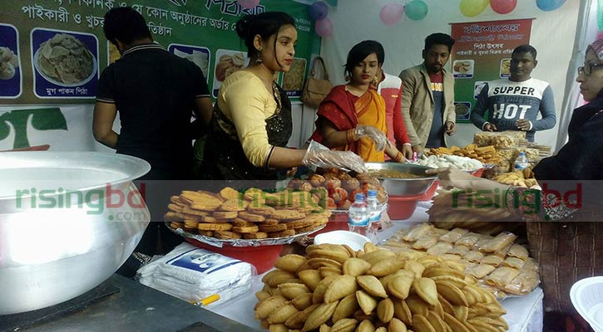
নিচের ছবিগুলো মনোযোগ দিয়ে দেখ।
পৌষমেলা গ্রাম বাংলার আরও একটি সামাজিক উৎসব ।বাংলা পৌষ মাসে এ
উৎসবের আয়োজন করা হয়।

Slide 16
পৌষ মাসে পৌষমেলার আয়োজন করা হয়।মেলায় নানা রকম পিঠা ও খাবার পাওয়া যায়।পাশাপাশি বসে গান,নাচ,যাত্রা ইত্যাদির আসর।

Slide 17
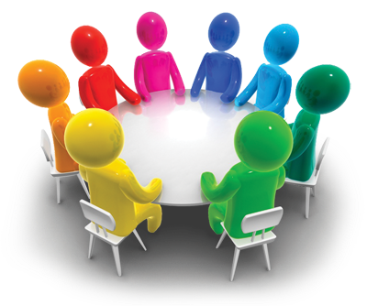
দলীয় কাজঃ
উপস্থিত শিক্ষার্থী অনুযায়ী দলে ভাগ করব।
কিভাবে বিদ্যালয়ে পহেলা বৈশাখ উদযাপন করবে এ বিষয়ে একটি পরিকল্পনা তৈরি কর।

Slide 18
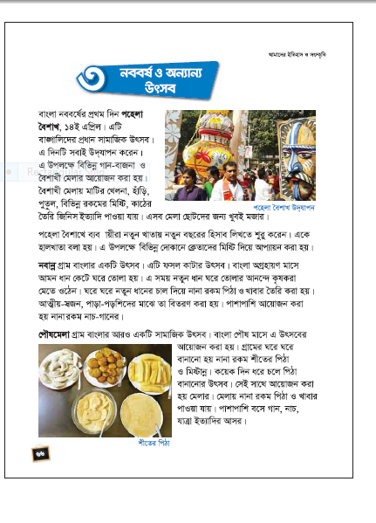
নিরব পাঠ
তোমার বইয়ের ৬৬পাতা খোল এবং নীরবে পড়।প্রয়োজনে আমি তোমাদের সাহায্য করব।

Slide 19
মূল্যায়ন
বাংলাদেশের যে কোন একটি সামাজিক উৎসব সম্পর্কে ৫টি বাক্য লেখ।

Slide 21
বাড়ীর কাজ
কিভাবে তোমার বিদ্যালয়ে পহেলা বৈশাখ উদযাপন করা যায়? এ সম্পর্কে ৫টি বাক্য লিখে আনবে।

Slide 22
সকলের সুস্বাস্থ্য কামনা করে আজ এখানেই শেষ করছি।

